Slide 1
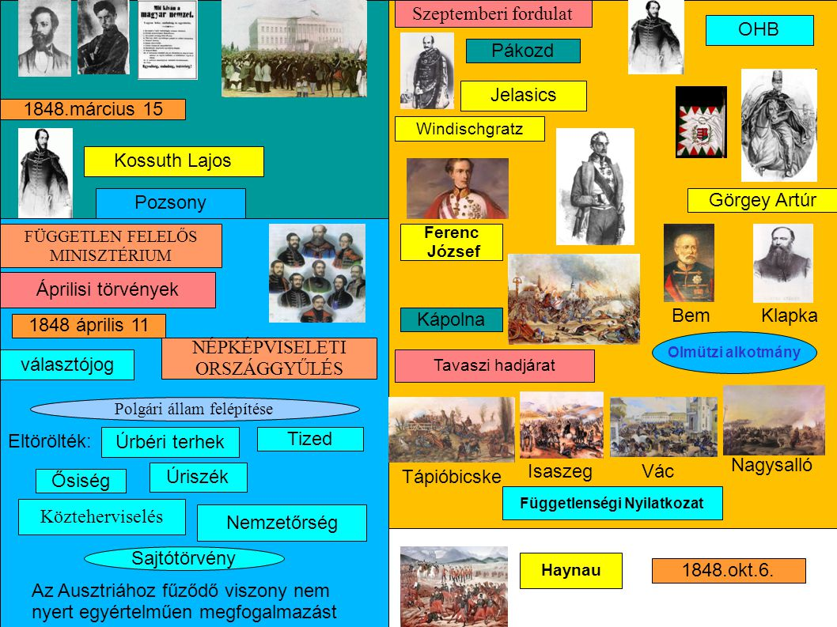
A pesti forradalom eseményei. Az áprilisi törvények.

Slide 2
Előzmények
1848. március 13. - A forradalom szele Magyarországra is elér
1847-48: Megtartják az utolsó rendi országgyűlést, jelezve a reformkori pezsgést.
március 13.: Bécsben kitör a forradalom, elűzik Metternich herceget, a konzervatív kancellárt.
Hírek terjedése:
A bécsi forradalom sikere híre gyorsan eljut Pestre.
A forradalmi hangulat felerősödik, a radikálisok cselekvésre szólítanak fel.
Következmények:
A forradalom kitörése Magyarországon is.
Március 15.: Petőfi Sándor 12 pontja és a Nemzeti dal felolvasása a Nemzeti Múzeumnál.
Forradalmi kormány megalakulása.
Jelentőség:
A bécsi forradalom katalizátorként szolgált a magyar forradalom kirobbanásához.
A magyar forradalom és szabadságharc kezdete.

Slide 3
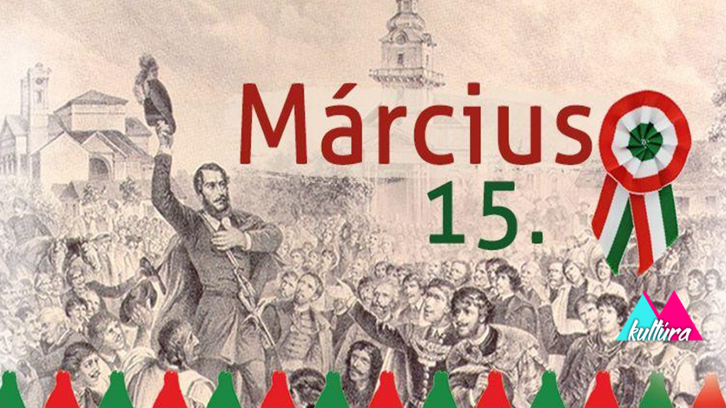
A március 15-ei forradalom
A pesti forradalom eseményei 1848. március 15-én:
1. Pilvax-kávéház (7:00)
Találkozó a forradalmárok részéről.
Petőfi Sándor elszavalja a Nemzeti Dalt.
Felolvassák a 12 Pontot.
2. Landerer-nyomda (9:00)
Kinyomtatják a 12 Pontot és a Nemzeti Dalt.
3. Múzeum kert (10:00-12:00)
Gyűlés a Múzeum kertben.
10 ezer fős tömeg gyűlik össze.

Slide 4

A március 15-ei forradalom
4. Városháza (15:00)
A 12 Pont átadása a nádornak és a tanácsnak.
5. Buda (délután)
Tüntetés Budán Táncsics Mihály kiszabadításáért.
6. Nemzeti Színház (este)
A Bánk bán előadása a közönségnek.
Megjegyzés:
A pesti forradalom vér nélkül zajlott le.

Slide 5
Az áprilisi törvények:
Kossuth Lajos fellépése és az áprilisi törvények
Kossuth Lajos, a magyar forradalom és szabadságharc kiemelkedő alakja, 1848. március 16-án a Habsburg Birodalom összes tartománya számára önálló kormányzási jogot kért. A sikeres pesti forradalom hírére törvényhozási láz vette kezdetét, amelynek eredményeként 31 törvényt tartalmazó csomagot nyújtottak be az uralkodónak.
A törvénycsomag a reformkori legfontosabb törvényjavaslatait foglalta magába:
Sajtószabadság, jobbágyfelszabadítás, választójog, közteherviselés
V. Ferdinánd 1848. április 11-én szentesítette az összes beadott törvényjavaslatot. Ezt követően megalakult az első felelős magyar kormány gróf Batthyány Lajos miniszterelnökségével. A kormány feladata az áprilisi törvények betartatása volt.
Az áprilisi törvények kiemelkedő jelentőségűek a magyar történelemben:
Megszüntették a feudális rendszert.
Megalapították a modern Magyarországot.
Letették a demokrácia alapjait.

Slide 6
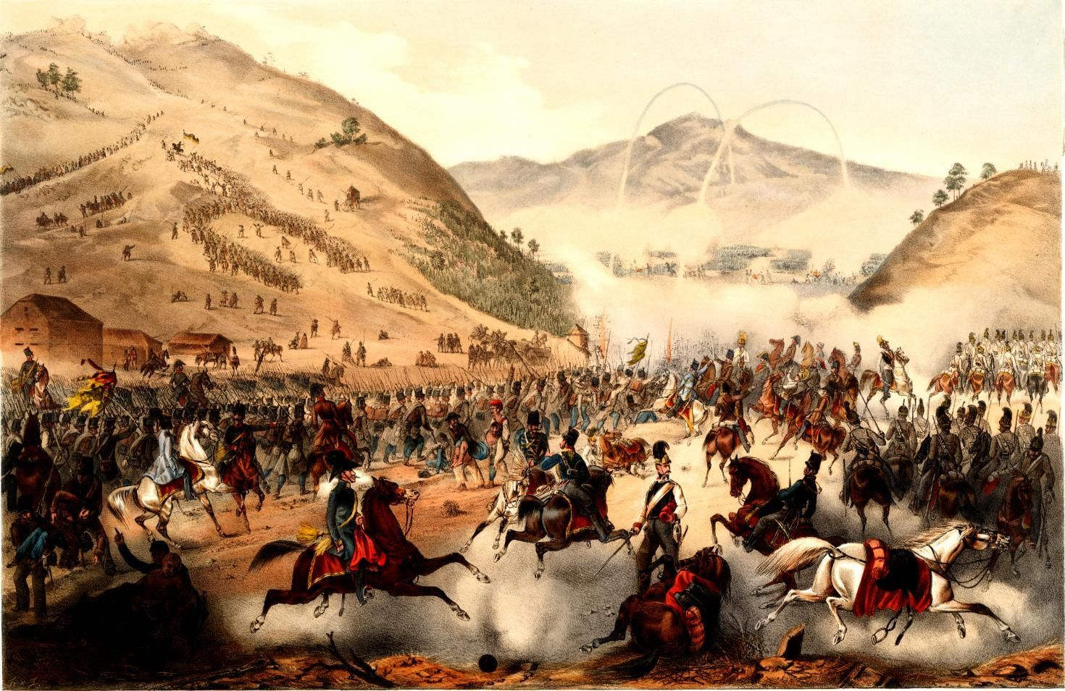
A szabadságharc alakulása:
A forradalom és szabadságharc főbb eseményei (1848):
A Batthyány-kormány megalakulása.
A Honvédség szervezése.
A földosztás megkezdése.
A nemzetiségi kérdés elhanyagolása.
Jellasics horvát bán betörése Magyarországra.
A Batthyány-kormány lemondása.
Az Országos Honvédelmi Bizottság (OHB) megalakulása.
A pákozdi csata győzelme.
Ferenc József trónra lépése.
A magyarok lázadónak minősítése.
Az OHB Debrecenbe költözése.

Slide 7
A szabadságharc alakulása:
1849:
Bem József Erdély felszabadítása.
A kápolnai csata.
Az olmützi alkotmány kiadása.
A „dicsőséges tavaszi hadjárat”:
Győzelmek Hatvanban, Tápióbicskén, Isaszegen, Vácon és Budán.
A Habsburg-ház trónfosztása.
A Függetlenségi Nyilatkozat kihirdetése.
Kossuth Lajos kormányzó-elnökké választása.

Slide 8
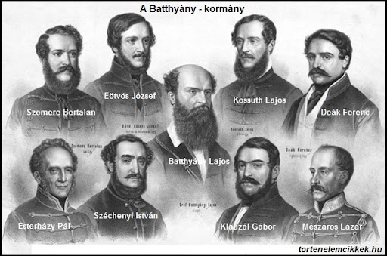
A szabadságharc alakulása:
További események:
Buda ostroma (1849. május-június)
A komáromi csata (1849. július)
Görgei Artúr kapitulációja Világosnál (1849. augusztus 13.)
A szabadságharc leverése
A megtorlások
Fontosabb szereplők:
Kossuth Lajos
Batthyány Lajos
Görgei Artúr
Bem József
Jellasics horvát bán
Ferenc József

Slide 9
Az orosz beavatkozás és vereség
A forradalom és szabadságharc utolsó szakasza (1849):
1849 május:
I. Miklós cár bejelenti, hogy a Szent Szövetség nevében segítséget nyújt az osztrákoknak.
1849 július:
Bem József seregeit az oroszok felőrölik.
1849 augusztus:
Kossuth Lajos lemond.
Görgei Artúr teljhatalmú diktátor lesz.
Augusztus 13-án: A magyar hadsereg Világosnál leteszi a fegyvert az oroszok előtt.

Slide 10
Az orosz beavatkozás és vereség
A vereség okai:
Az orosz intervenció.
A magyar hadsereg létszámbeli és fegyverzeti hátránya.
A forradalom és szabadságharc belső ellentmondásai.
Következmények:
A szabadságharc leverése.
A megtorlások.
Magyarország Habsburg Birodalomhoz való betagolása.
A forradalom és szabadságharc öröksége:
A magyar függetlenség eszméjének továbbélése.
A reformkori vívmányok megőrzése.
A magyar nemzeti identitástudat erősödése.
Készítette: Kiss Gábor

